Slide 1


Slide 2

Membros
Alex Cortes
André Ferraz
Fellype Nascimento
Guilherme Baufaker
Hebert Douglas
Matheus Freire
Rafael Santos
Wagner Santos

Slide 3
Visão Geral
Cadastro de alunos;
Cadastro de professores;
Agendamento de aulas;
Controle de horas/aula dadas;
Fluxo de caixa;

Slide 4
Ambiente
NetBeans IDE;
Xampp;
Apache;
MySql;
PHPUnit;
PHP;
JavaScript;
HTML;
CSS;
GIT;

Slide 5
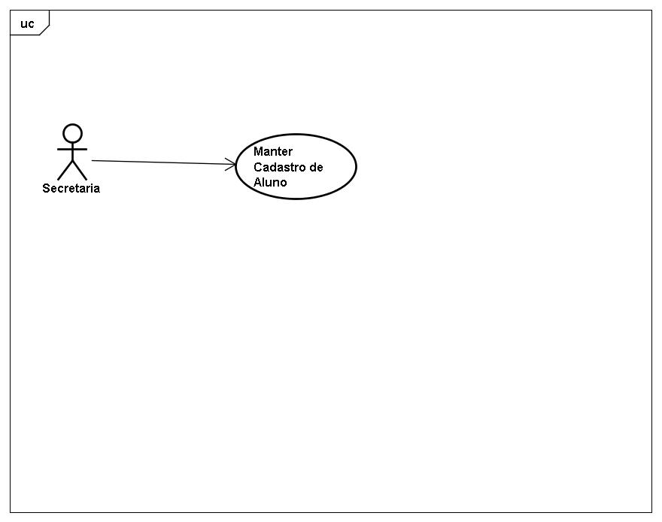
Caso de Uso Arquitetura

Slide 6
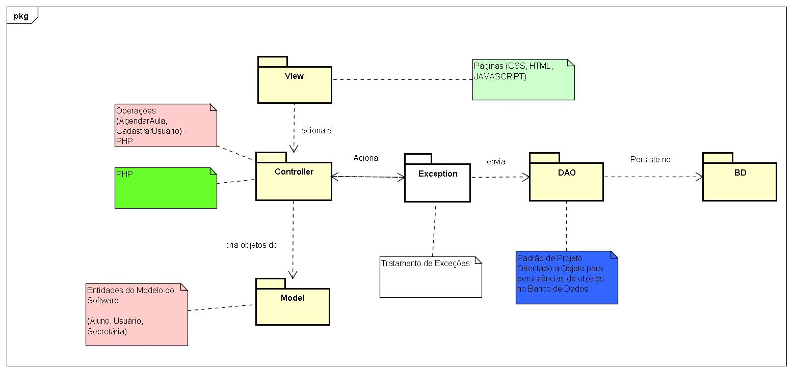
Arquitetura

Slide 7
Banco de Dados Camada de Persitência

Slide 8
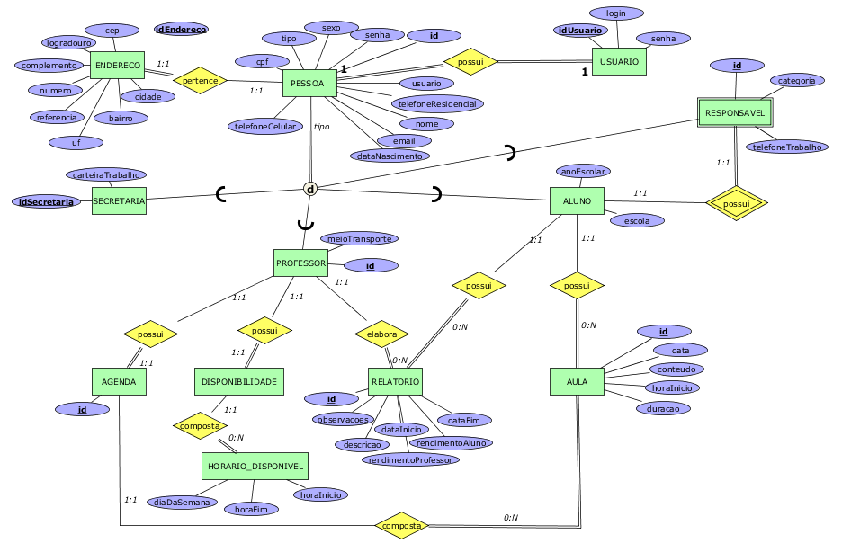

Slide 9
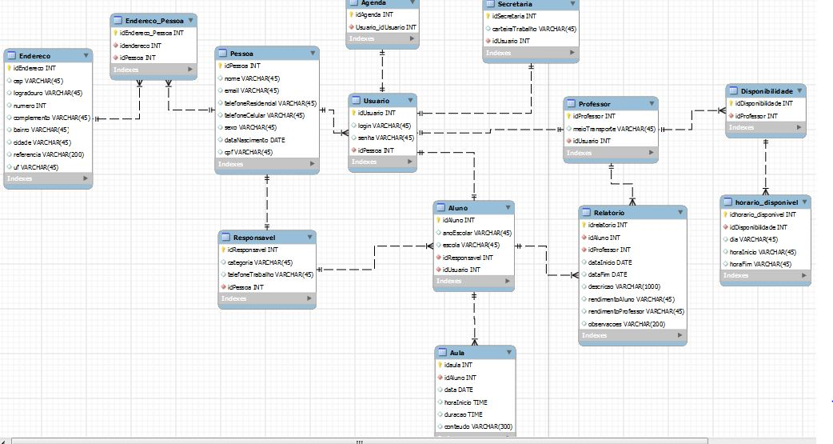

Slide 10
Diagrama de classes

Slide 11
